Slide 1
Liikunta on terveyttä niin luille kuin koko elimistölle – aivoillekin.

Slide 2
LUUSTON TERVEYTTÄ TUKEVA LIIKUNTA
ylläpitää saavutettua luumassaa
hidastaa luun menetystä vaihdevuosi-iässä
vähentää kaatumisia
parantaa ryhtiä
liikunta mikä vahvistaa lihaksia, vahvistaa luustoa
vahvista yleisimpien murtuma-alueiden lihaksia
lihakset tukevat ja auttavat luuta kestämään äkilliset rasitukset
painovoimaliikunta, luusto ja lihakset ovat herkkiä reagoimaan painovoiman ärsykkeelle

Slide 3
TIETEELLINEN NÄYTTÖ
liikunta parantaa elämänlaatua
tasapainon parantuminen ehkäisee kaatumisia
  kaatumisten ehkäisy lihasvoimaa vahvistamalla 10-50%
  tasapainoharjoittelu!!
ryhtiharjoitteet ehkäisevät ja korjaavat selän virheasentoja sekä vähentävät selkäkipua
liikunta hidastaa luukatoa ja ehkäisee murtumia
  murtumien ehkäisy luustoa vahvistamalla 40%
liikunta hyödyttää aivojen toimintaa
  verisuonisto
  ajattelu ja tarkkaavaisuus
  aivoalueiden yhteistyö

Slide 4
LIIKUNTALAJIT
Kestävyysliikunta, lihaskuntoharjoittelu
Selkärangan toimintaa tukeva liikunta
Tasapainoharjoittelu

Slide 5
KESTÄVYYSLIIKUNTA
painoa kannatteleva liikunta
  liikunta, jossa äkillistä rasitusta ja nopeita liikkeitä, kuten nykäyksiä, iskuja, vääntöä
korkea taso: porraskävely, tanssi, pallopelit
matala taso: kävely, vesijumppa, arkiliikunta
3 krt/vko, 1 tunti
mahdollista jakaa pienempiin osiin

Slide 6
SELÄN TOIMINTAA TUKEVA LIIKUNTA
liikkuvuusharjoittelu
ryhdikäs asento
tasapainon parantuminen
selkärangan tukeminen
selkäkivun helpottaminen
VÄLTÄ: kuormitus + eteenkumarrus/kierto/ taivutus ja näiden yhdistelmät, ”rullaus”

Slide 7
SELÄN NIKAMAMURTUMA
Nikamamurtumia voi tulla terveisiin tai sairauden heikentämiin nikamiin. Terve selkänikama voi murtua, jos selkään kohdistuu voimakas isku esimerkiksi putoamisen, liikenneonnettomuuden tai kaatumisen seurauksena. Sairauden, kuten osteoporoosin (luukadon) takia, heikentynyt nikama voi murtua pienestäkin iskusta tai kuormituksesta.
Hyväasentoinen selkänikaman murtuma paranee ilman leikkausta noin kolmessa kuukaudessa. Selkä voi kuitenkin tämänkin jälkeen olla kivulias.
Nikamamurtumat ovat melko yleisiä iäkkäämmillä henkilöillä osteoporoosiin liittyen. Joskus ne syntyvät hyvinkin vähäiseltä tuntuvan iskun seurauksena, esimerkiksi jakkaralta istualleen pudotessa tai aivastaessa.

Slide 8
NIKAMAMURTUMAN HOITO
Ojennustukiliivi tarvittaessa:
lievittää oireita, estää selän taivuttamista ja kiertämistä. Lääkärin ohjeiden mukaan, käytetään istuessa ja pystyssä ollessa, 6-12 viikkoa
kivun hoidot, kylmä- tai lämpöhoito, selän lepoasennot, rauhallinen liikunta
vältettävä pitkäaikaista istumista, etenkin auto ja pehmeä nojatuoli
Selkärangan kierto- ja taivutusliikkeitä tulee välttää esimerkiksi pukiessa, siivotessa tai peseytyessä tukiliivihoidon ajan.
Tukiliivihoidon jälkeen omien tuntemusten mukaan hiljalleen palataan normaaliin liikkumiseen. Kivun rajoissa.
kuntopyöräily, pyöräily, rauhallinen tasamaalla hiihto, tanssi sekä kevyt uinti ja vesivoimistelu.Vasta 4-6 kuukauden kuluttua on sallittua hölkätä, uida, soutaa, harjoitella kuntosalilla täysipainoisesti tai harrastaa vapaasti hiihtoa ja palloilulajeja
Hyvä ryhti ja ergonomia jatkossa! Kumarrus + kierto + raskas nosto riskitekijänä!

Slide 9
LIHASKUNTOHARJOITTELU
käsipainot, nilkkapainot, vastuskuminauha tai kehon oma paino
vatsa, selkä, lonkan alue, alaraajat
kestovoima: toistot 2-3 x 15 tai ajan mukaan 2-3 x minuutti, painot yksilöllisesti
2-3 x viikossa
koskaan ei liian myöhäistä aloittaa!

Slide 10
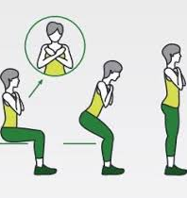
Lihasvoima
Vatsalihakset:
Istuen tuolilla, kädet polvien päällä
Paina käsillä polvia, jännitä vatsa
Nosta vuorotellen käsiä irti, paina toisella edelleen
Seisten ja kävellessä vatsalihakset
TESTI!

Slide 11
TASAPAINOHARJOITTLELU
kohdistetut harjoitteet
välilliset harjoitteet
tasapainoon vaikuttavat muut tekijät:
  hyvät jalkineet
  alustan liukkaus/epätasaisuus
  riittävä valaistus
  näkö/lääkitys/muut sairaudet
  alkoholi

Slide 12
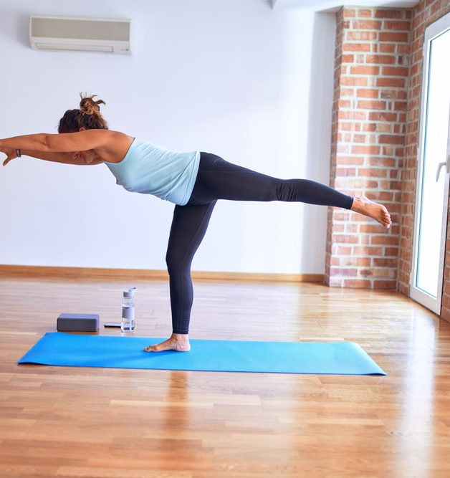
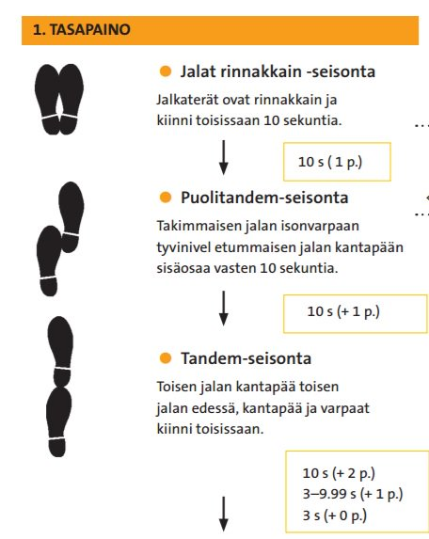
Tasapaino

Slide 13
YLEISIÄ LIIKUNTAOHJEITA
2-3krt/vko, 1tunti
aloita varovasti, lisää tehoa vähitellen
oman kehon paino, lisäys vähitellen
lämmittele hyvin, kevyet venyttelyt
loppurauhoittelu, venyttelyt
vuorottele kädet-jalat, selkä-vatsat
hyvä asento, rauhallisuus
5-10s tauko liikkeen jälkeen + lepopäivät

Slide 14
VÄLTÄ NÄITÄ!
voimakkaat ponnistukset
repivät liikkeet
eteentaivutus + kierto + sivutaivutus
rullaus
korkeatehoinen harjoittelu

Slide 15
LUUSTOLIITON OHJELMAT
Kevyt ohjelma: https://www.youtube.com/playlist?list=PLxlgEDqnBKhki7OJrrLQh3seJtz9T3pzk
Keskitason ohjelma: https://www.youtube.com/playlist?list=PLxlgEDqnBKhnou3E9JbOlS9HBnVpR3DbF
Vaativa ohjelma: https://www.youtube.com/playlist?list=PLxlgEDqnBKhlIUnMUVDxfspH1PE7qkvuG

